Slide 1
Осипова Инна Владимировна

Slide 2

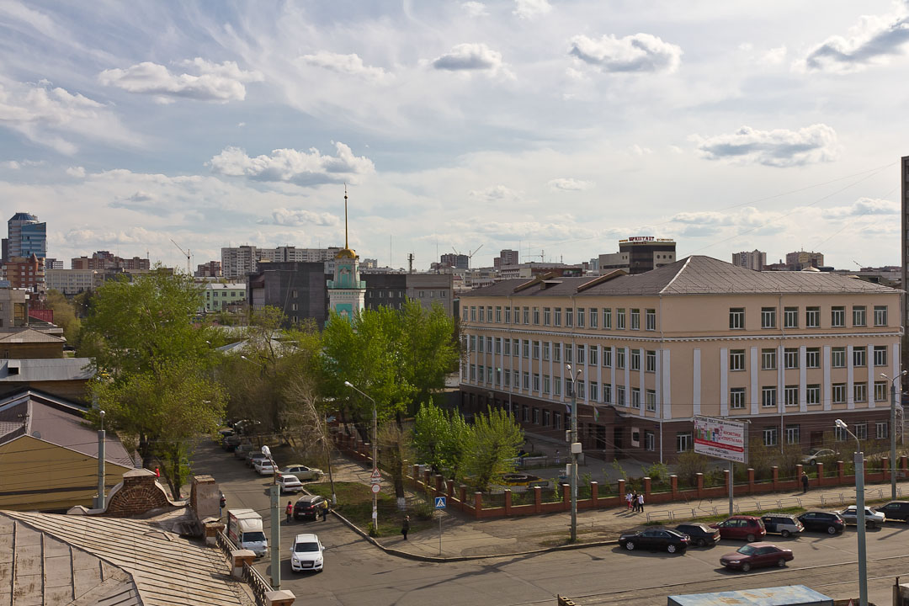
Рабочий опыт
Осипова Инна Владимировна в данное время является директором МБОУ гимназии №10

Slide 3
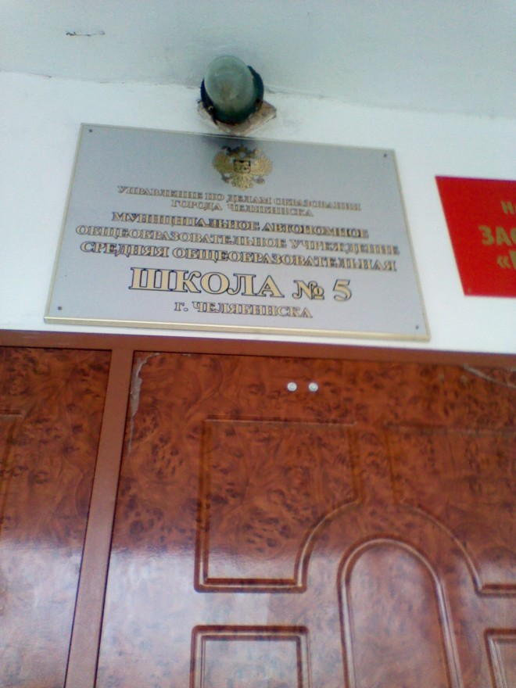


Осипова Инна Владимировна закончила среднюю школу №5 города Челябинска.
Музыкальную школу №1 г. Златоуста по классу скрипки.
В 1989 году закончила Челябинский государственный университет, математический факультет, получив специальность «Математик. Преподаватель».

Slide 4
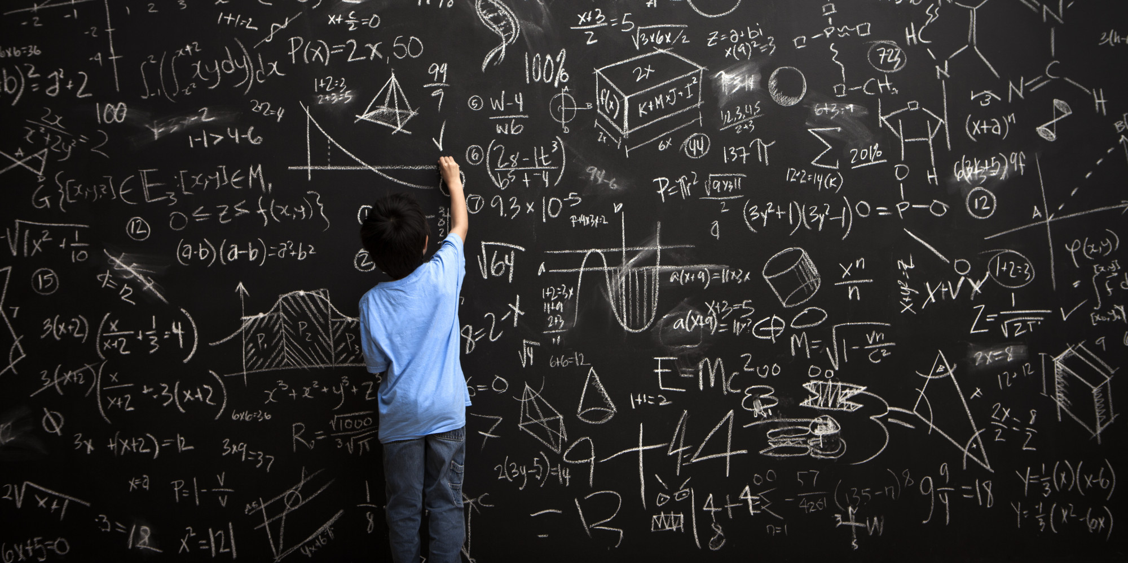
Специальность
Математика. Преподаватель.

Slide 5
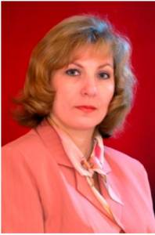
Работа в нашей школе
С 1997 по 2006 год Осипова И. В. работала в должности заместителя директора по учебно - воспитательской работе.
С 2013 года вступила в должность директора нашей гимназии.

Slide 6

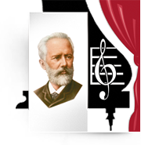
Кем ещё работала Осипова И.В.:
В Билитуйской средней школе Забайкальского района – старшей пионерской вожатой.
Читинской областной общеобразовательной школе – учителем математики.
В Челябинске в средней школе №5 - учителем информатики.
В средней общеобразовательной школе №8 – учителем черчения.
В Челябинском колледже Культуры деканом факультета социально-культурной деятельности, директором колледжа культуры.
В Южно-Уральском государственном институте искусств имени П. И. Чайковского

Slide 7

Нас всегда встречают рано утром. Во сколько приходит директор?
Рабочий день у директора начитается ровно в 7.30
« Стараюсь не опаздывать!» - говорит Инна Владимировна.

Slide 8
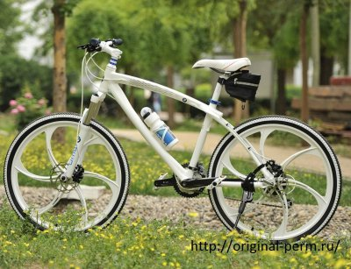
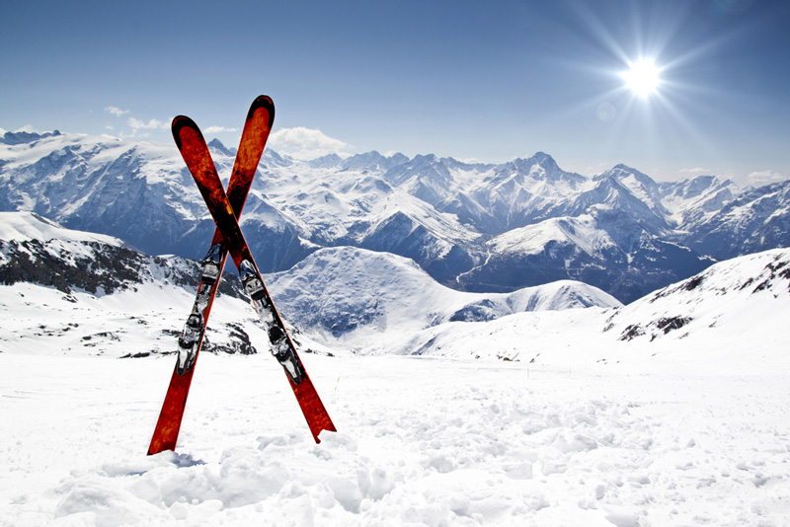
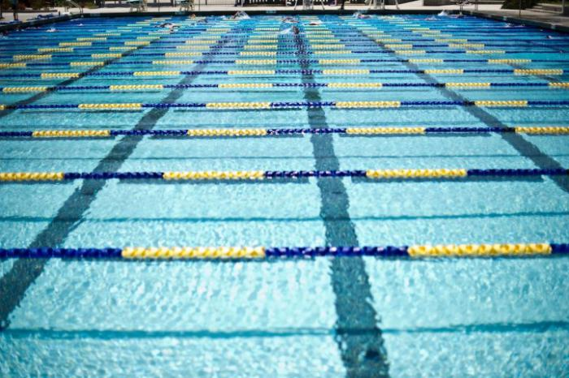
Свободное время и отдых
По составленному нами опросу мы узнали, что:
Директору нравится активный отдых : «лыжи (зимой), велосипед (летом) и плавание (весной и осенью)».

Slide 9

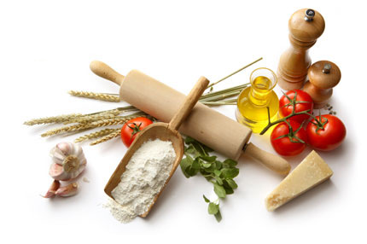
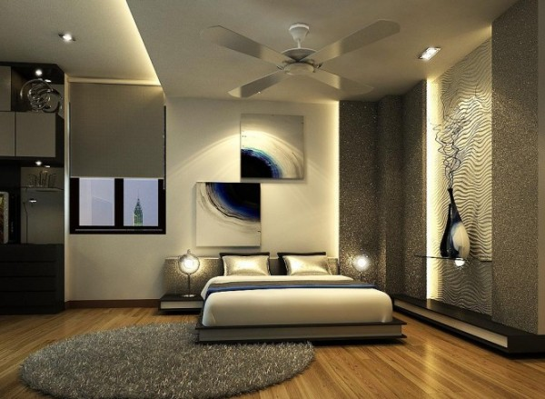


«Отдых – смена деятельности, возможность увлечь себя тем, на что не хватало времени».
книги и фильмы
кулинария
интерьерные решения
встречи с друзьями
рукоделие

Slide 10
Вопрос к директору: «За что Вы любите нашу школу?»
« Люблю за атмосферу доброжелательности и творчества, за профессиональное самосовершенствование , за месторасположение в центре города, которое позволяет быть в шаговой доступности от учреждений культуры,

Slide 11
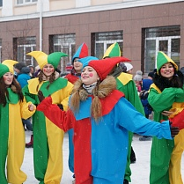
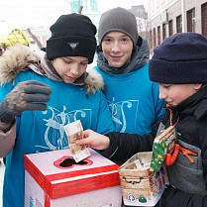
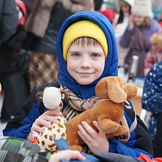
за традиции,

Slide 12
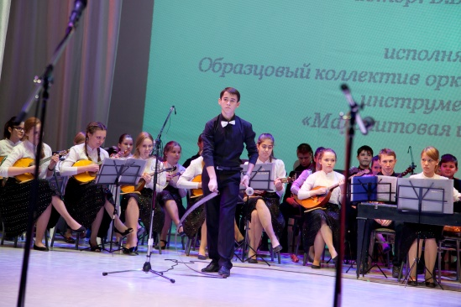
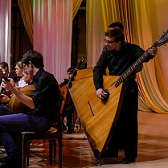
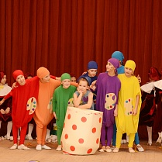
за камерность и уникальность,

Slide 13

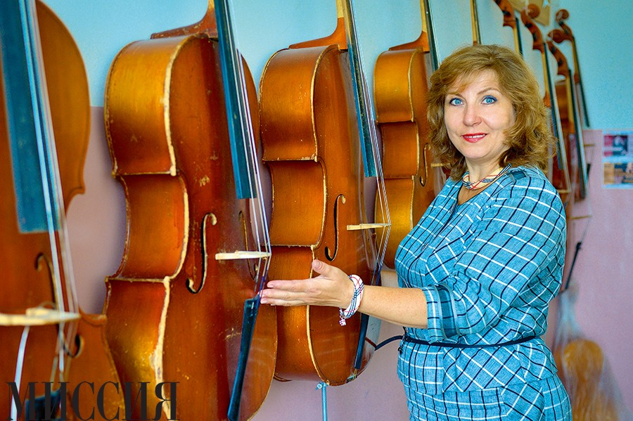
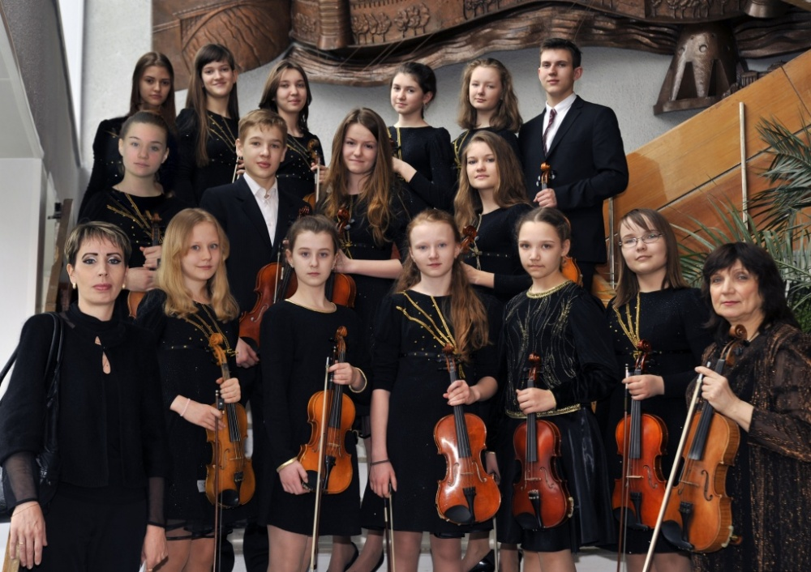
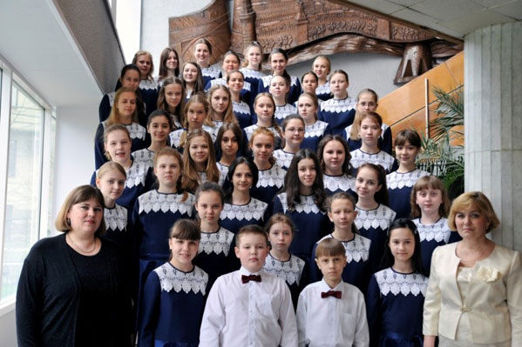
за возможность дать качественное образование моим детям».

